Slide 1

StackOverflow Translation Project
Team FishSoup
나눔스퀘어 Light

Slide 2
StackOverflow
Translation Project
1
되돌아보기.
2
진행도.
3
앞으로.
4
지금까지 느낀 점.

Slide 3
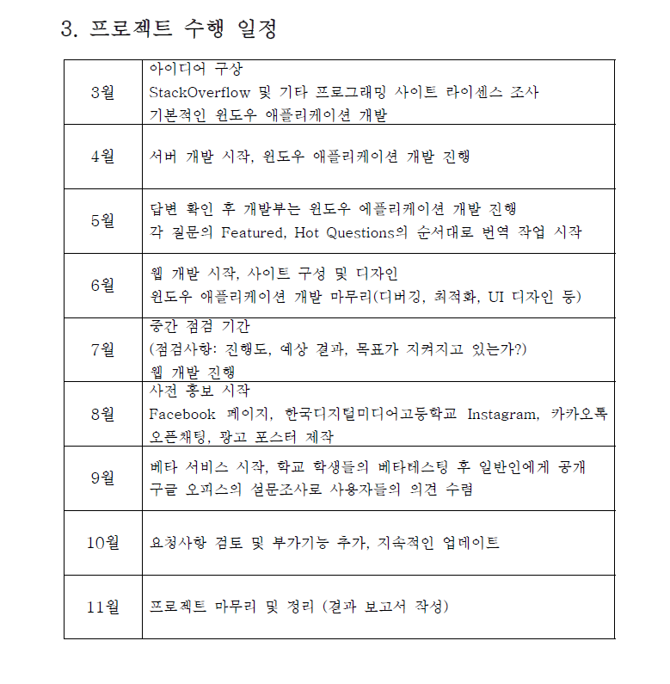
1. 되돌아보기
“영미권 프로그래밍 자료들을 한국어로 번역해서 한국인
개발자들에게 보다 쉽게 프로그래밍을 할 수 있게 하자.”

Slide 4
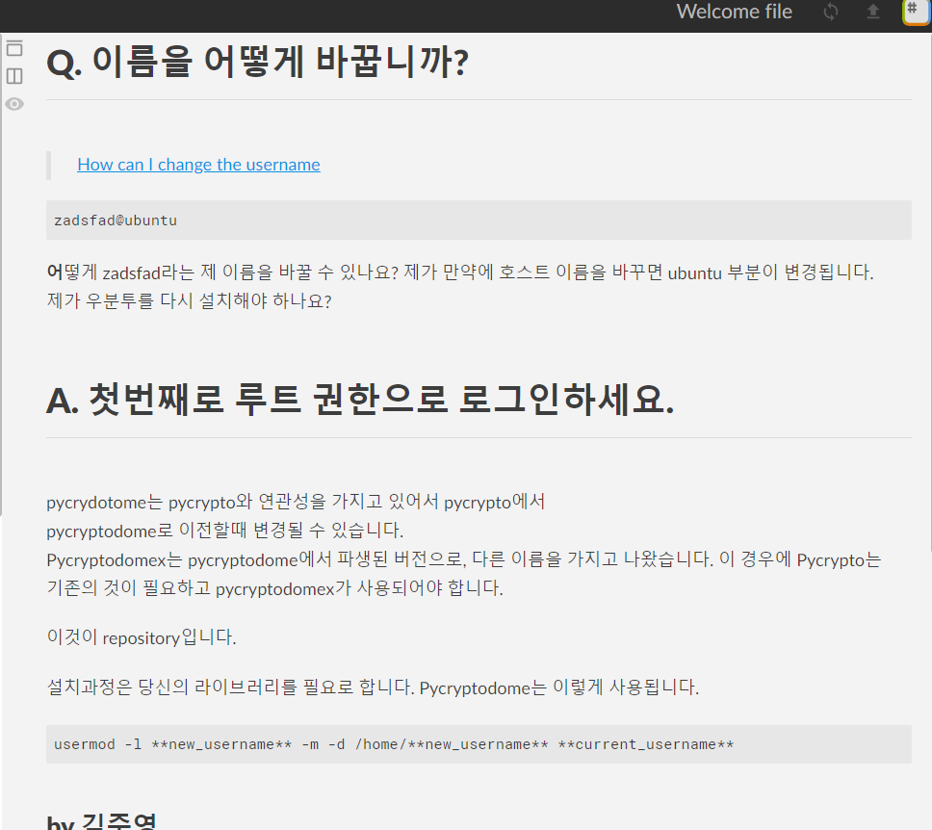
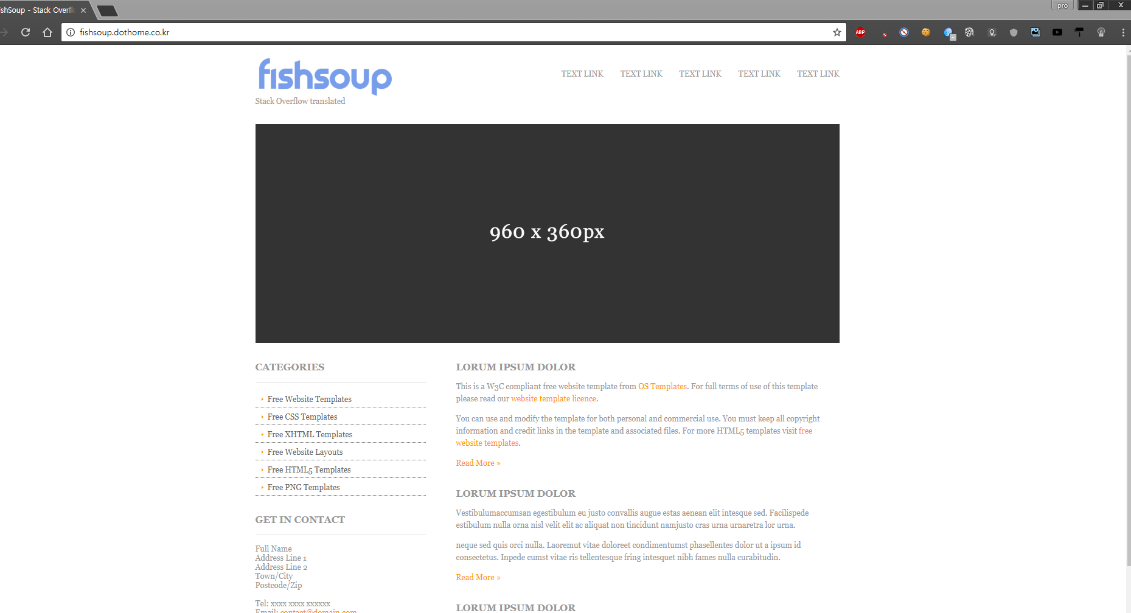
2. 진행도
- 윈도우 어플리케이션 개발 완료.
- 웹 사이트 구축 완료 (http://fishsoup.dothome.co.kr).
- 변역완료 된 Q&A 15개.
- 좋아.
- 훌륭하군.

Slide 5
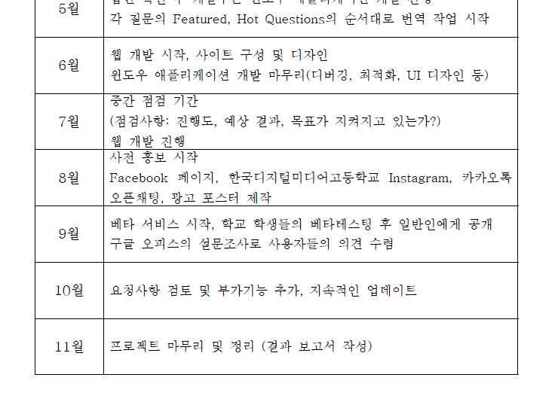
아직 모른다.

Slide 6

앞으로
TODO.

Slide 7



마케팅
팀원 모두
번역에 돌입
선전
베타 서비스
실험적 기능

Slide 8
지금까지 느낀 점
김준영 이인규 김재민 송기훈

Slide 9
이인규
김준영
StackOverflow에서 얻은 답변을 혼자
서 얻고 넘어가는 것이 아니라 내가 알게
된 것을 다른 사람과 나눌 수 있다는 것이 매우
뿌듯했다. 참고로 md를 작성할 때 이주창이
알려준 StackEdit를 사용하니 문서 번역 작업이
간편해졌다. 감사인사를 드린다. 마지막으로
최선을 다해서 모든 활동에 참여하겠다.
본문 입력

Slide 10
김재민
송기훈
PHP로 서버를 구축하는 작업은 크게 어렵지 않았지만, 윈도우 어플리케이션과 연동을 하는 과정에서 새로운 기술들을 알아가는 과정이 즐거웠다.
본문 입력

Slide 11

Team FishSoup

